Slide 1
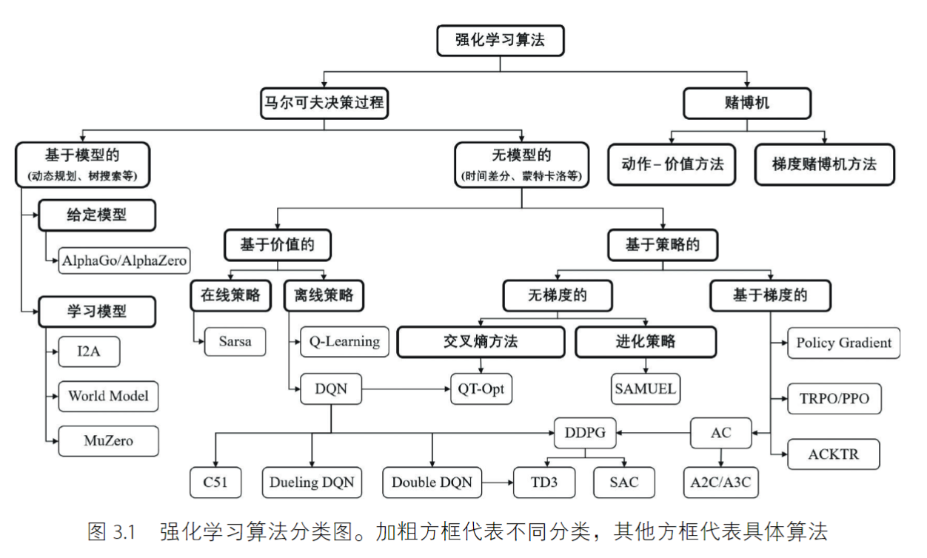

Slide 2
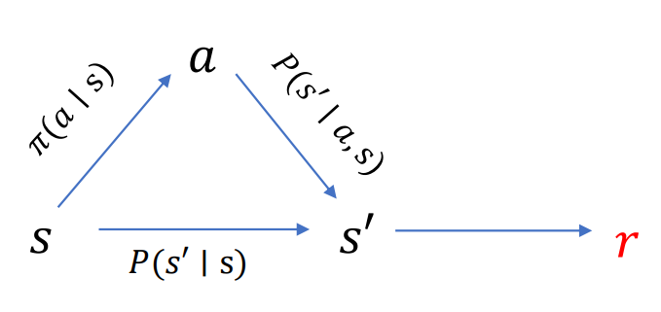
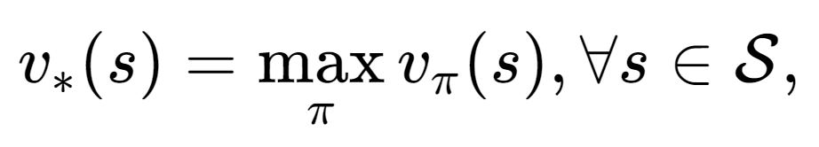
MDP
目标：找到最优策略
MDP
MDP
使得值函数最大
MRP
MRP
MP

Slide 3
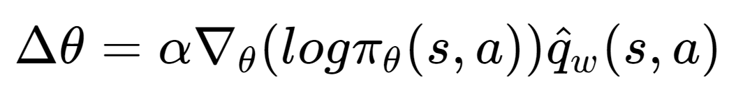


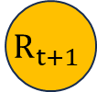


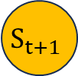

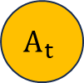

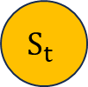

Actor-Critic
它结合了策略梯度方法（如Actor）和价值函数方法（如Critic）的优点。
在Actor-Critic算法中，"Actor" 负责学习选择动作的策略，而 "Critic" 负责评估这些动作的价值。这种结合使得算法能够有效地学习策略，同时减少策略梯度估计的方差。
⑥
$$S_{t+1}$$
$$R_{t+1}$$
⑤
Update$θ$ and $w$
$∆：$Change in parameters (weights)
$$S_{t+1}$$
④
Actor：$π_{θ}(s)$
$$S_{t}$$
①
Environment
②
$$A_{t}$$
Critic：${\hat{q}}_{w}(s,a)$
Actor：$π_{θ}(s)$
③
TD error
Critic：${\hat{q}}_{w}(s,a)$

Slide 4
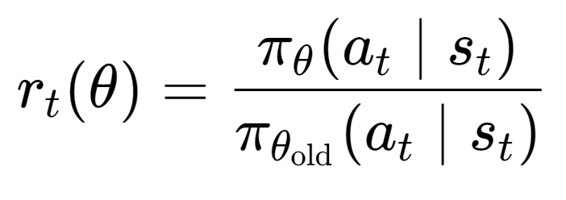
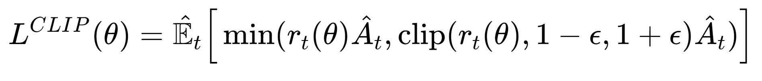
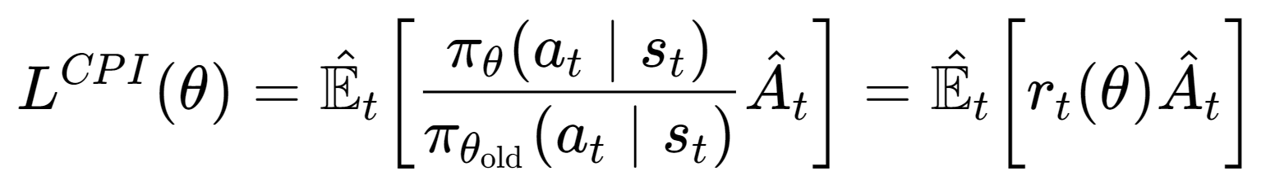

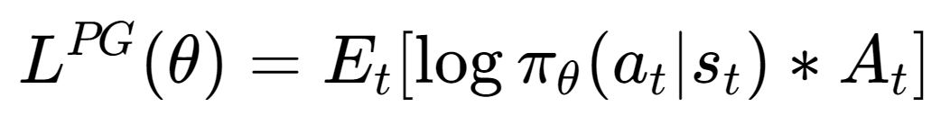


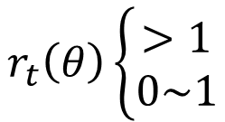

PPO
在不断优化策略的同时，确保新策略与旧策略之间的差异不会太大
当前策略和旧策略比率
$$r_{t}\left(θ\right)\left\{\begin{aligned}>1 \\ 0\sim 1\end{aligned}\right.$$
$s_{t}{状态下a}_{t}$更易出现
$s_{t}{状态下a}_{t}更$不易出现
取裁剪和未裁剪目标的min
第①部分
第②部分的clip函数
$r_{t}\left(θ\right)替换$了log
对比
初始策略梯度Loss：

Slide 6
Multi-Armed Bandit

